Slide 1
TUGAS WEB PYTHON
Kelompok 2
1. Barkah Syahrur H (19SA1003)
2. Ardan Ario Jati (19SA1127)
3. Luthfi Wijaya (19SA1198)
4. Guntur Hajat P (19SA1293)
5. Ahsannul Kholikin (19SA1295)

Slide 2
Rincian tugas web:
Mempresentasikan web framework yang digunakan secara detail.
Membuat satu halaman web dengan data statik.
Membuat contoh koneksi ke database (pemilihan database bebas).
Membuat satu contoh tabel, misal tabel berita dan menampilkan di dalam satu halaman web.
Mengumpulkan hasil tugas

Slide 3
Web framework yang digunakan
Flask
Bootstrap

Slide 4
Flask
Flask adalah sebuah micro web framework dari bahasa Python.
Flask disebut microframework karena tidak butuh tools atau library.
Flask juga tidak memiliki layer abstraksi dan validasi form.
Namun, Flask bisa menambahkan ekstensi dan fitur dari pihak ketiga.

Slide 5
Menginstall Flask
Pastikan Python sudah terinstall.
Dengan menggunakan terminal atau python cli ketikkan perintah “pip install flask”.

Slide 6
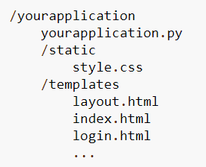
Struktur aplikasi Flask sederhana

Slide 7
Bootstrap
Bootstrap adalah sebuah library framework CSS yang dibuat khusus untuk bagian pengembangan front-end website.
Bootstrap banyak digunakan untuk membuat tampilan front-end karena menjadi lebih mudah dan cepat.
Dengan menggunakan Bootstrap kita hanya perlu menambahkan class-class tertentu untuk membuat tombol, grid, navigasi dan lainnya.

